Slide 1
Kannattavuuskriisiviestinnän taustamateriaaliaineisto
MTK:n lihavaliokunta 26.8.2021
Lähteet: Luke, Kantar TNS Agri, Tilastokeskus

Slide 2
Suomen inflaatiokehitys 2005-
Kuluttajahintaindeksi 2005 =100/Elintarvikkeet 2005=100

Slide 3
Tuottajahintojen ja maataloustuotteiden ostohintojen indeksien kehitys, vuosi 2000 = 100

Slide 4
Viime vuosien trendit
- eräiden elintarvikkeiden kulutus Suomessa 2000-2019

Slide 5
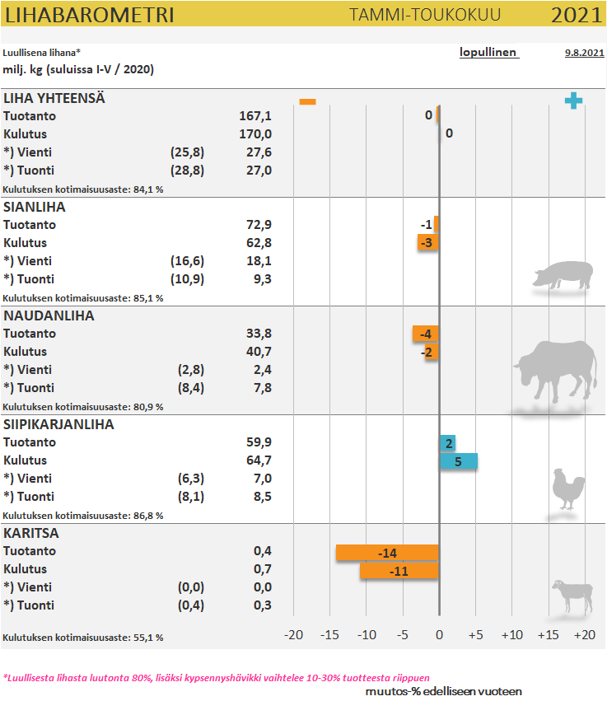
Lihan tuotanto, kulutus ja kv-kauppa
Lihan kulutuksen kehitys 2019-->-21
 | 2019-->21 | 2020-->21 | 2019-->-20
 | muutos % | muutos % | muutos %
Sianliha | -8 | -3 | -5
Naudanliha | -7 | -2 | -5
Siipikarjanliha | 6 | 5 | 0
Lampaanliha | -34 | -15 | -22
Liha yhteensä | -3 | 0 | -3

Slide 6
Päivittäistavarakaupan tuoteryhmittäinen myynti,
1-6/2021
Lähde: PTY, Tilastokeskus

Slide 7
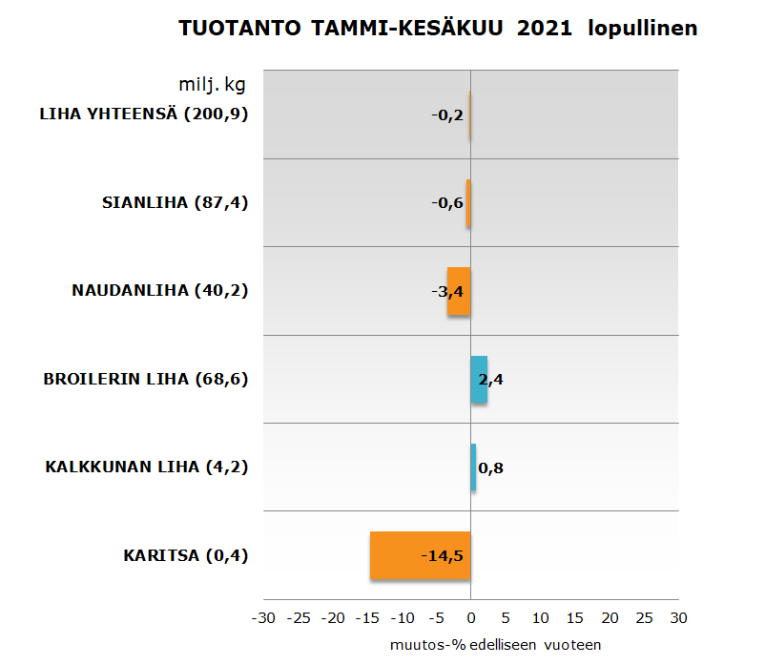
Lihantuotanto

Slide 8
Yhteenveto Suomen lihamarkkinoista 2021 tammi-touko/kesäkuu
Lihan tuotanto ja kulutus ovat yhtä suuret kuin vuosi sitten. Siipikarjanlihan kasvu on korvannut vähennyksen muussa lihassa
Tuonti väheni 6 %, siipikarjanlihan tuonti kääntyi kasvuun
Vienti kasvoi 7 % kohdistuen valtaosin sianlihaan.
Kulutuksen kotimaisuusaste nousi sian- ja naudanlihalla, liha keskimäärin 84 % (+1,1 %-yks.)
Lihan ja lihatuotteiden keskihinta kaupoissa oli kesäkuussa liki sama kuin vuosi sitten, myös elintarvikkeiden keskimäärin.
  Tammi-kesäkuussa broilerin hintamuutos - 2,6 %-yks., sianliha +1,7 %-yks., naudanliha +0,3 %-yks.
Tuottajahinnat tammi-kesäkuu
  Sian hinta aleni 6 %, mutta ylitti EU-keskihinnan 6 %:lla
  Nuoren naudan keskihinta oli sama kuin vuosi sitten, sonnin hinta ylitti EU-keskihinnan 1,5 % ja hiehon alitti 0,5 %, lehmän hinta nousi 8 % jaoli 10 % korkaempi kuin EU:ssa keskimäärin
  Broilerin hinta oli 2 % matalampi
  Karitsan hinta nousi +10 %.

Slide 9
Kotieläintuotannon kannattavuuskriisi
Osa tiloista joutuu myymään eläimiä tappiolla, sillä kustannusten nousu ei ole siirtynyt tuottajahintoihin.

Slide 10
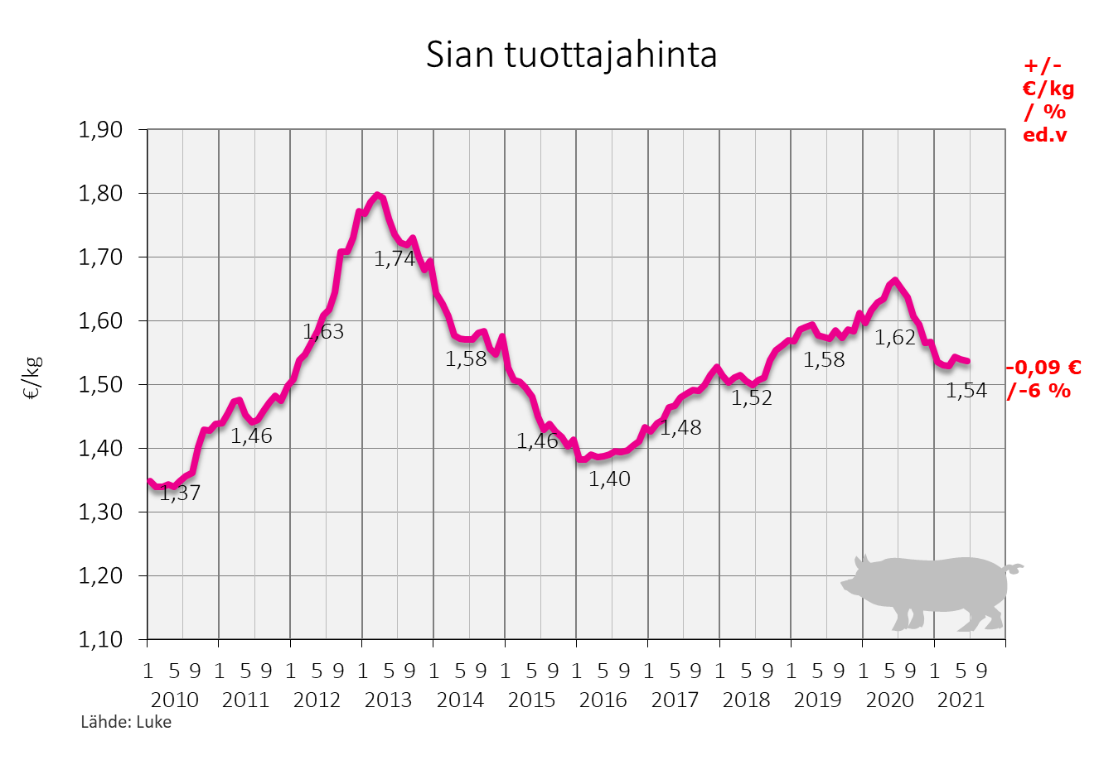

Slide 11
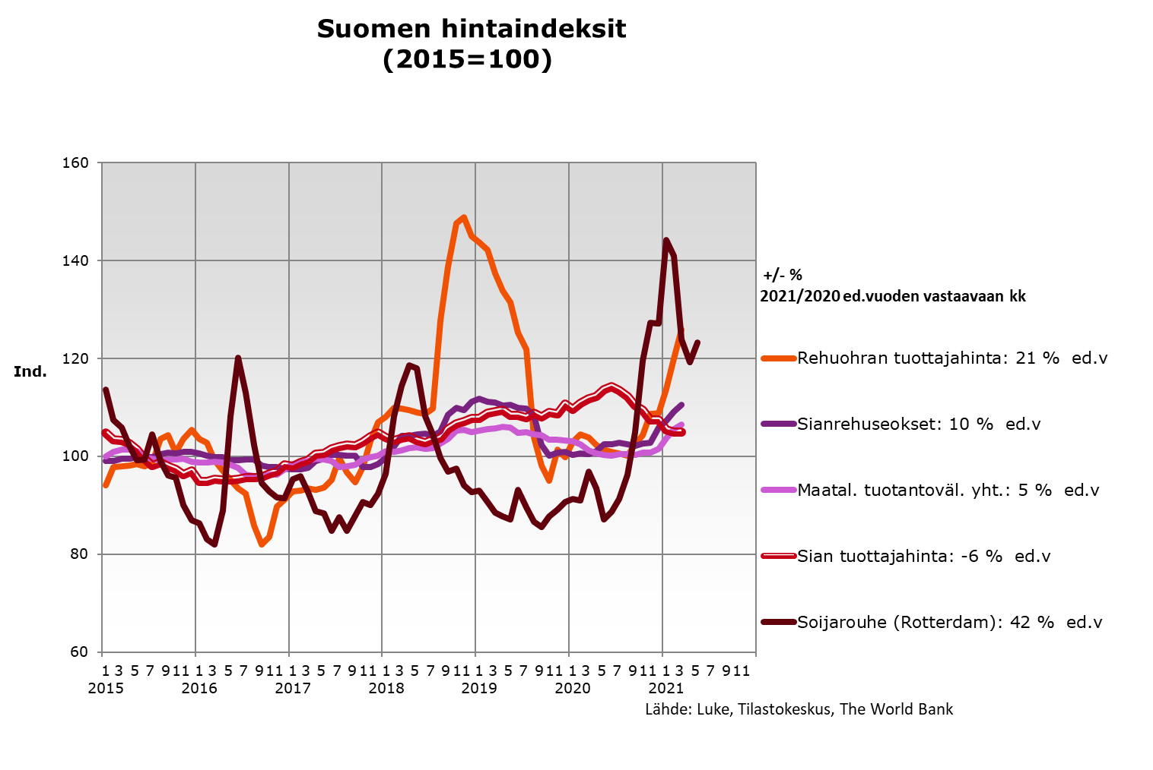

Slide 12
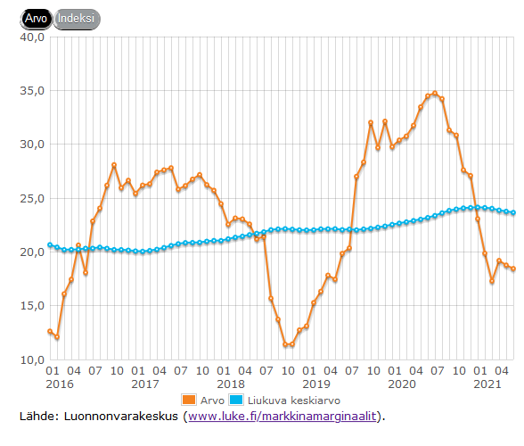
Markkinamarginaali lihasikatuotanto
Arvo (2021/06) 18,4 €/lihasika

Slide 13
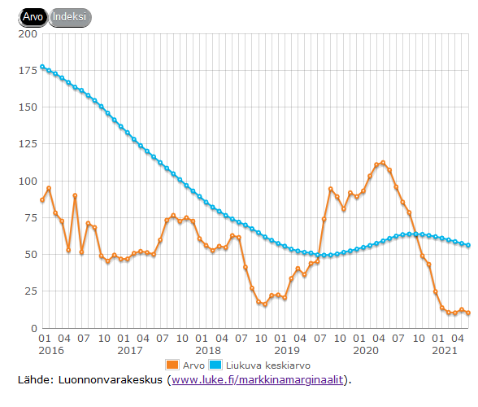
Markkinamarginaali porsastuotanto
Arvo (2021/6)
10 €/pahnue

Slide 14
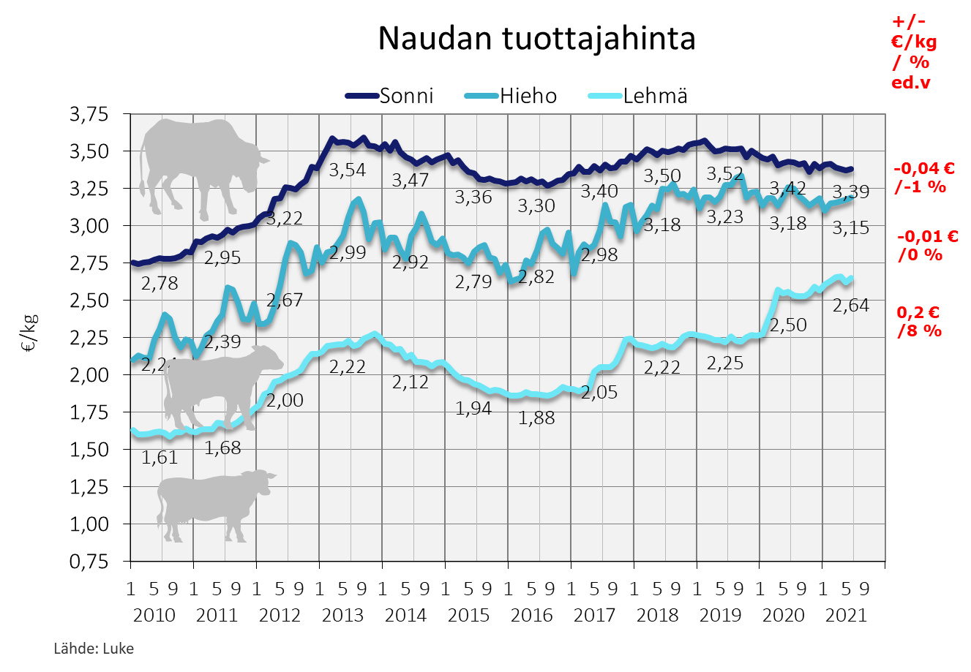

Slide 15
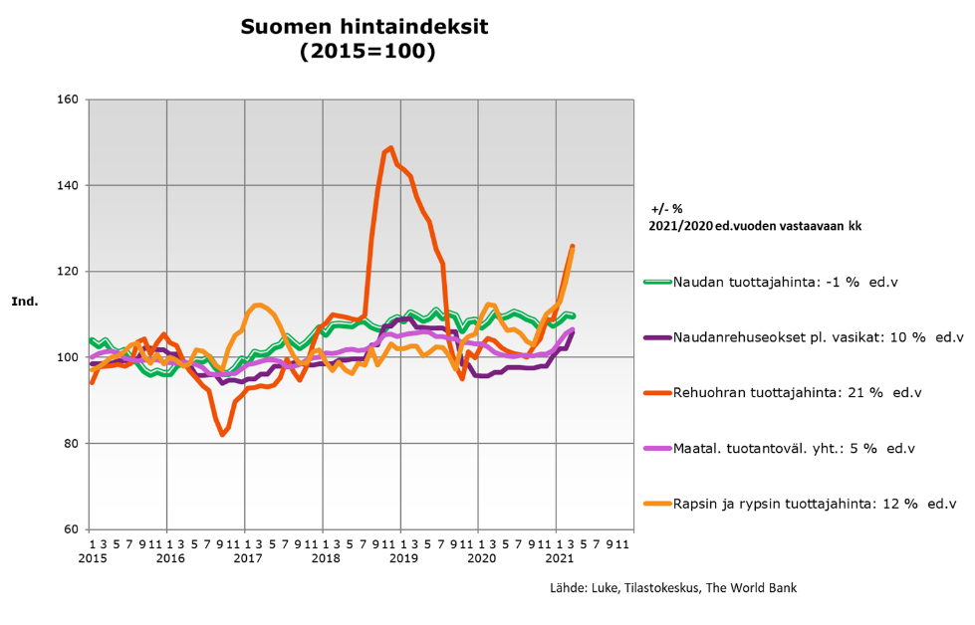

Slide 16
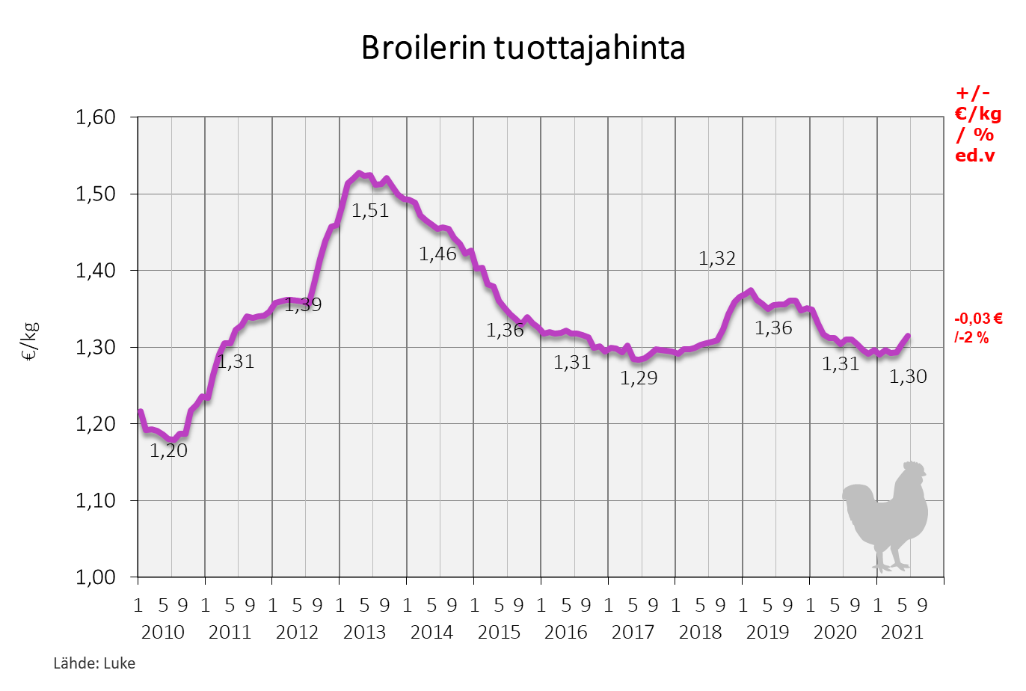

Slide 17
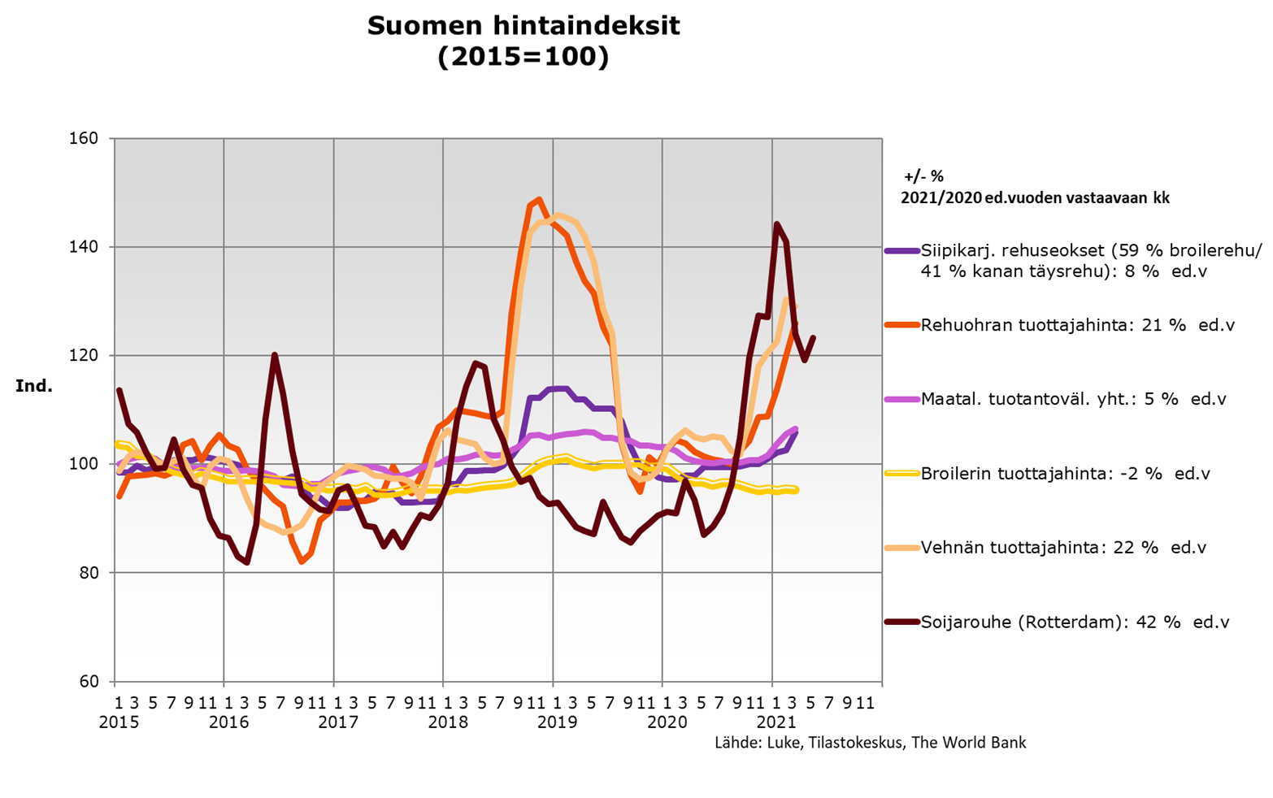

Slide 18
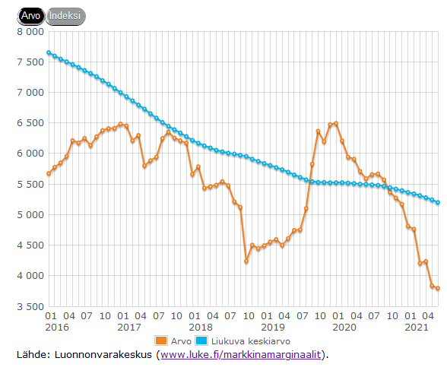
Markkinamarginaali broilerituotannossa
Arvo (2021/06)
3798 €/10 000 broileria

Slide 19
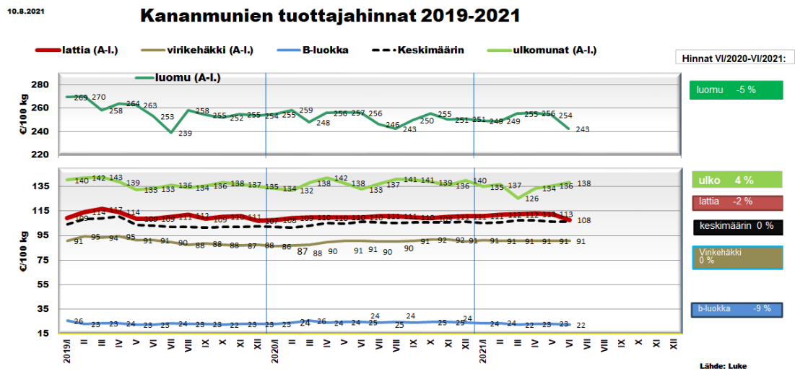

Slide 20
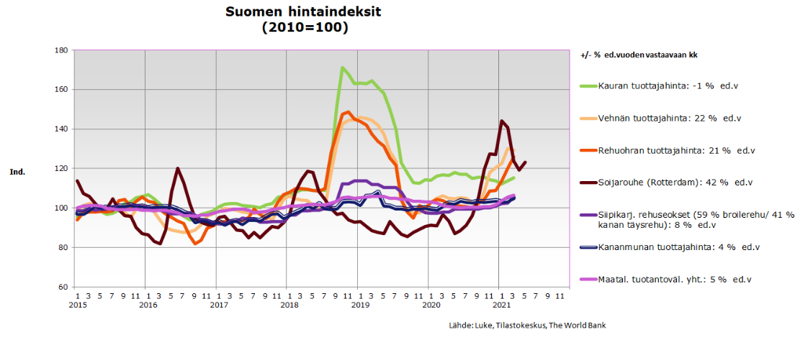
Rehujen ja tuottajahintojen indeksit

